Slide 1

Unternehmerisches Denken und Handeln
myidea.ch

Slide 2
Hintergrundinformationen zum Lehr-/Lernprogramm myidea.ch
Das Lehr-/Lernprogramm myidea.ch ist im Rahmen des Projektes «Unternehmerisches Denken und Handeln an Berufsfachschulen der Schweiz: Ökonomische, soziale und ethische Dimensionen» entstanden.
Gefördert wird das Projekt vom Staatssekretariat für Bildung, Forschung und Innovation SBFI.
Das Programm ist auf Französisch, Italienisch und Deutsch verfügbar.
Die Lehr-/Lernunterlagen finden Sie auf der Seite: www.myidea.ch
Sie können mit Ihrer Idee am Ideenwettbewerb «MyIdea Challenge» teilnehmen. Es gibt tolle Preise zu gewinnen. Das Datum des nächsten Ideenwettbewerbs finden Sie jeweils auf www.myidea.ch
Weitere Informationen zum Projekt «Unternehmerisches Denken und Handeln» finden Sie auf der Projekt-Webseite:
  Deutsche Version: www.udh-ch.ch
  Französische Version: www.pae-ch.ch
  Italienische Version: www.msi-ch.ch
  Englische Version: www.eta-ch.ch

Slide 3





Hintergrundinformationen zum Lehr-/Lernprogramm myidea.ch
Die Initiatoren und Initiatorinnen des Projektes «Unternehmerisches Denken und Handeln» arbeiten in den folgenden Institutionen:
Getragen durch:
Gefördert durch:

Slide 4
Hintergrundinformationen zum Lehr-/Lernprogramm myidea.ch
Die folgenden Autorinnen und Autoren haben myidea.ch entwickelt:
Prof. Dr. Susan Müller, Forschungsprofessorin für Entrepreneurship, Berner Fachhochschule
Prof. Dr. Dr. h.c. mult. Fritz Oser (†), (em.) Ordinarius für Pädagogik und Pädagogische Psychologie, Universität Fribourg
Prof. Dr. Eveline Gutzwiller-Helfenfinger, Senior Researcher, Universität Fribourg und Gastprofessorin, Universität Duisburg-Essen
Prof. Dr. habil Manfred Pfiffner, Professor für Berufspädagogik, Pädagogische Hochschule Zürich
Aline Scherz, Berufsfachschullehrerin für allgemeinbildenden Unterricht, Berufsbildungszentrum Olten
Zusammenarbeit
Viele Personen haben mitgeholfen die Lehr-/Lernmaterialien zu verbessern. Bei Ihnen möchten wir uns ganz herzlich bedanken!
Prof. Dr. Pascal Dey, Forschungsprofessor für Value-based Management, Berner Fachhochschule
Barbara Meili, Projektleiterin Berufsbildung, éducation 21
Reto Nobs, Mitgründer von Drehmoment Bikes
Léa Miggiano, Mitgründerin des Unternehmens Carvolution

Slide 5
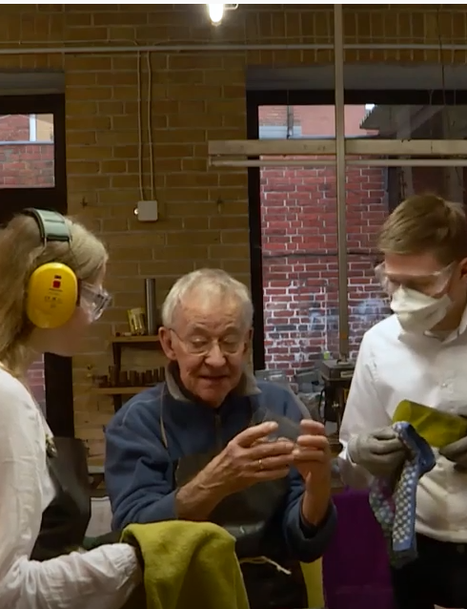
Zum Einstieg: Aktivität!!!
«Glücksglas»
Schauen Sie sich das Video «Glücksglas» an, https://www.youtube.com/watch?v=lPpUZ01pMt0
Machen Sie sich dazu Notizen.
Diskutieren Sie anschliessend kurz zu zweit:
Worum geht es im Video?
Was bedeutet Upcycling?
Was hat Sie besonders beeindruckt?

Slide 6
Inhaltsverzeichnis – Modul 1 bis 4
Modul 1: Ideen entwickeln
Modul 2: Ideen testen und weiterentwickeln
M 1.1
Film: «Die Schrippe»
M 2.1
Lean Startup
M 1.2
Ideenentwicklung
M 2.2
Lean Startup und Ihre Idee
M 1.3
Bewertung und Auswahl der Ideen
M 2.3
Lean Startup am Beispiel von MyBambooBike
M 1.4
Gruppenfindung und Logoentwicklung
M 1.5
Fallbeispiel: «Meublogramm»
Modul 3: Geschäftsmodelle entwickeln
Modul 4: Marketing für GründerInnen
M 3.1
Geschäftsmodell
M 4.1
Marketing für MyBambooBike
M 3.2
Geschäftsmodell von MyBambooBike
M 4.2
Die 4P des Marketing
M 3.3
Ihr Geschäftsmodell
M 4.3
Social Media
M 3.4
Businessplan & Pitch Deck
M 4.4
Ihr Marketingkonzept
M 3.5
Alleinstellungsmerkmal
M 4.5
Fallbeispiel «Coffee Circle»
M 3.6
Alleinstellungsmerkmale von MyBambooBike
M 3.7
Ihr Alleinstellungsmerkmal
M 3.8
Fallbeispiel «Traum des eigenen Cafés»
Wissen und Handwerkszeug
Fallstudien über UnternehmerInnen
Entwicklung Ihrer eigenen Geschäftsidee
Beispiel MyBambooBike

Slide 7
Inhaltsverzeichnis – Modul 5 und 6
Modul 5: Finanzen für GründerInnen
Modul 6: Geschäftsideen präsentieren
M 5.1
Finanzierungsquellen
M 6.1
Pitchen von Geschäftsideen
Exkurs
Crowdfunding
M 6.2
Vorbereitung der Präsentationen
M 5.2
Bootstrapping
M 6.3
Präsentation Ihrer Ideen
M 5.3
Gründen mit Komponenten
M 5.4
Fallbeispiel «RatioDrink»
M 5.5
DB & Break-Even-Point
Exkurs
Rechtsformen in der Schweiz
Wissen und Handwerkszeug
Fallstudien über UnternehmerInnen
Entwicklung Ihrer eigenen Geschäftsidee
Beispiel MyBambooBike

Slide 8



Bestandteile des Programms
Wissensinhalte bzw. Handwerkszeug für die eigene Unternehmensgründung.
Die Wissensinhalte werden entlang der Unternehmensphasen präsentiert.
Wissen und Handwerkszeug
Entwicklung Ihrer eigenen Geschäftsidee
Sie entwickeln Ihre eigene Geschäftsidee
Dabei können Sie das gelernte Handwerkszeug jeweils direkt anwenden.
Fallstudien über UnternehmerIn-nen
Anhand von Fallstudien lernen Sie entscheidende Themen des Unternehmertums kennen.

Slide 9





Im myidea-Lernprogramm wird kritisches Denken in vielerlei Hinsicht gefördert
Aufgepasst!
Das Icon verdeutlicht, an welchen Stellen kritisches Denken eine besonders wichtige Rolle spielt.
Mini-Businessplan
In jedem Kapitel finden sich relevante Reflexionsfragen, mit deren Hilfe Sie Ihre Idee und Arbeit kritisch hinterfragen können.
Lernaufgaben
Hier werden Sie intensiv zum kritischen Denken aufgefordert; gerade in Bereichen, wo es mitunter zu kurz kommt.
myidea-Challenge
Beteiligen Sie sich an den Wettbewerbs-kategorien zum kritischen Denken:
«Fight Fake News» «Critical Thinking in Entrepreneurship»
Um das kritische Denken im myidea-Lernprogramm noch stärker hervorheben zu können, wurde das UDH-Projektteam durch die SRG SSR mit dem Projekt «Kritisches Denken und Fake News erkennen» gefördert.

Slide 10
Was ist kritisches Denken eigentlich?
«Kritisches Denken heisst in Kürze: selbstgesteuertes, selbstdiszipliniertes, selbstüberwachtes und selbstkorrigierendes Denken. Es setzt die Bejahung und Beherrschung strenger Qualitätskriterien voraus. Es führt zu wirkungsvollen Kommunikations- und Problemlösefähigkeiten und zur Dauerverpflichtung, den angeborenen Egoismus bzw. Gruppenegoismus zu überwinden.»
Quelle: Paul, R. & Elder, L. (2003). Kritisches Denken. Begriffe und Instrumente. Ein Leitfaden in Taschenformat. Stiftung für kritisches Denke. Online unter: https://www.criticalthinking.org/files/german_concepts_tools.pdf. Abgerufen am 30.07.2023.

Slide 11
Warum kritisches Denken wichtig ist?
Kritisches Denken ist eine Zukunftskompetenz
Der Europäische Referenzrahmen umfasst acht Schlüsselkompetenzen …
Lese- und Schreibkompetenz
Mehrsprachenkompetenz
Mathematische Kompetenz und Kompetenz in Naturwissenschaften, Informatik und Technik
Digitale Kompetenz
Persönliche, soziale und Lernkompetenz
Bürgerkompetenz
Unternehmerische Kompetenz
Kulturbewusstsein und kulturelle Ausdrucksfähigkeit
Bei allen diesen Kompetenzen spielt kritisches Denken eine wichtige Rolle:
«Fertigkeiten wie kritisches Denken, Problemlösung, Teamwork, Kommunikations- und Verhandlungskompetenz, analytische Fähigkeiten, Kreativität und interkulturelle Kompetenz sind fester Bestandteil aller Schlüsselkompetenzen»
Quelle: Europäischer Rat 2018. Empfehlungen des Rates vom 22. Mai 2018 zu Schlüsselkompetenzen für lebenslanges Lernen. Amtsblatt der Europäischen Union. Verfügbar unter: https://eur-lex.europa.eu/legal-content/DE/TXT/PDF/?uri=CE-LEX

Slide 12
Kritisches Denken spielt im Zusammenhang mit unternehmerischem Denken und Handeln eine wichtige Rolle
Kritisches Denken kann Ihnen dabei helfen …
wirtschaftliche Bedingungen zu hinterfragen.
Wirtschaft als etwas Gestaltbares zu erleben und eben nicht als «alternativlos».
zu verstehen, dass ökonomischen Entscheidungen in komplexe Zusammenhänge eingebunden sind und es daher immer zu Wechselwirkungen mit der Umwelt kommt.

Slide 13
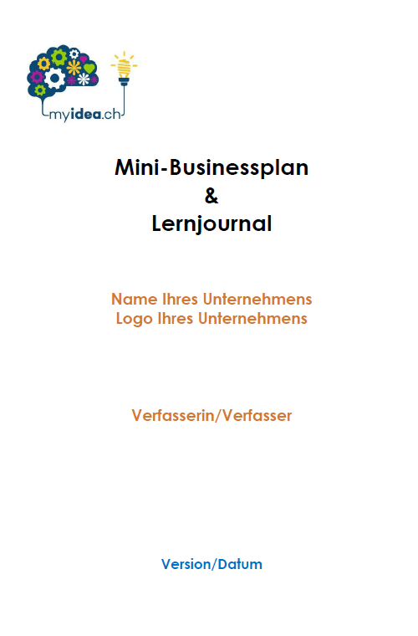

Während der Arbeit am Programm werden Sie Ihre Fortschritte und Ergebnisse in einem sogenannten «Mini-Businessplan/Lernjournal» festhalten. Dies ist ein Word-Dokument, welches Ihnen zur Verfügung gestellt wird.

Slide 14
Bestandteile Ihres Mini-Businessplans und Lernjournals
Inhalte
Steckbrief Ihrer Geschäftsidee
Vision
Name, Logo und Tagline
Demoversion oder Minimum Viable Product
Geschäftsmodell
Alleinstellungsmerkmal
Marketingkonzept
Deckungsbeitrag- und
Break-Even-Berechnung
Gründerteam
Wie weiter?
Jedes Kapitel enthält …
Inhaltliche Hinweise zum jeweiligen Thema
Das ausformulierte Beispiel von MyBambooBike
Platz für Ihre eigenen Fortschritte und Ergebnisse
Reflexionsfragen

Slide 15
Das Programm im Überblick: Kombination von Wissensaufbau und kontinuierlicher Arbeit an einer Geschäftsidee
Modul 1
Ideen entwickeln
Modul 2
Ideen testen und weiterentwickeln
Modul 3
Geschäftsmodelle entwickeln
Modul 4
Marketing für GründerInnen
Modul 5
Finanzen für GründerInnen
Modul 6
Geschäftsideen präsentieren
Film «Die Schrippe»
Lean
Startup
Geschäfts-modell
4P des Marketing
Finanzierungs-quellen
Was macht einen guten Pitch aus?
Ideen-
entwicklung,
-bewertung &
-auswahl
Businessplan & Pitch Deck
Entre-
preneurial Marketing
DB & Break-Even-Point
MVP
Präsentieren
Kontinuierliche Arbeit an der eigenen Geschäftsidee: Auswahl einer Idee, Teamfindung,
Erstellen einer Demoversion/eines Minimum Viable Products, Entwicklung Geschäftsmodell, Einholen von Markt-Feedback usw.
Fallstudie Teamkonflikt
Alleinstellungs-merkmal
Fallstudie Marketing
Fallstudie Fixkosten
Abschluss-veranstaltung: Präsentation der Geschäftsideen und Feedback
Mini-Businessplan
Fallstudie Alleinstellungs-merkmal
Social Media für GründerInnen
Exkurs: Rechts-formen

Slide 16
Modul 1
Ideen entwickeln
Modul 1: Ideen entwickeln | Modul 2: Ideen testen und weiterentwickeln |
Modul 3: Geschäftsmodelle entwickeln | Modul 4: Marketing für GründerInnen |
Modul 5: Finanzen für GründerInnen | Modul 6: Geschäftsideen präsentieren

Slide 17
Lerneinheit M 1.1
Wissen und Handwerkszeug
Die Schrippe: von der Idee zum eigenen Unternehmen

Slide 18
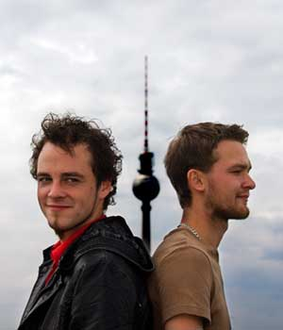

Die Schrippe:
Berlins erster mobiler Schrippen-Dealer
Link auf Film: https://vimeo.com/512464945
Quelle: http://www.dieschrippe.com/

Slide 19

Die Schrippe:
Berlins erster mobiler Schrippen-Dealer
→ Arbeitsblatt
Im Anschluss an das Video werden folgende Fragen diskutiert:
Teil 1
Die Idee: Beschreiben Sie die Geschäftsidee der beiden Gründer.
Das Produkt: Erklären Sie, was das Produkt besonders macht (Alleinstellungsmerkmal).
Produktentwicklung: Erläutern Sie, wie die beiden Gründer ihr Produkt entwickeln.
Preisgestaltung: Beschreiben Sie, wie die Gründer den richtigen Preis ermitteln.
Teil 2
Widerstände: Nennen Sie die Widerstände, mit denen die beiden Gründer kämpfen.
Marktrecherchen: Beschreiben Sie, wie die Gründer ihr Produkt im Markt testen. Nennen Sie die Ergebnisse der Marktrecherche.
Marketing: Nennen Sie die Marketingaktivitäten, mit denen die beiden auf sich aufmerksam machen.
Aktivitäten: Nennen Sie alle Aktivitäten, die die Gründer über die Zeit durchgeführt haben. Schreiben Sie die Aktivitäten in der zeitlichen Reihenfolge auf.
Was ist aus Ihrer Sicht am Weg der beiden Schrippenjungs verallgemeinerbar? Nennen Sie Aktivitäten, die aus Ihrer Sicht für jede Unternehmung notwendig sind.

Slide 20
Lerneinheit M 1.2
Entwicklung Ihrer eigenen Geschäftsidee
Ideenentwicklung

Slide 21
Auf der Suche nach Geschäftsideen können mehrere Denkansätze nützlich sein
Wir nutzen die folgenden drei Ansätze:
  Ansatz 1: «Trending»
  Ansatz 2: «Problemlösungen»
  Ansatz 3: «Die eigenen Stärken nutzen»

Slide 22
Methode 1: Trending
Sammeln von Trends
Welche langfristigen Trends zeichnen sich in den folgenden Themenbereichen ab:
Sport (Beispiel-Trend: YouTube-Videos mit Sportprogrammen für zu Hause)
Internet
App-Entwicklung
Handwerk
Musik
Beim Einkaufen
Bei der Partnersuche
Welche weiteren Themenbereiche interessieren Sie?

Slide 23
Methode 1: Trending. Sammeln von Geschäftsideen, die von diesen Trends profitieren
Welche Geschäftsideen profitieren von diesen Trends?
Beispiel:
Trend: YouTube-Videos mit Sportprogrammen für zu Hause
Idee: Webseite mit individualisiertem Sportprogramm (z. B. durch Eingabe von Dauer und Trainingsschwerpunkt) als Freemium-Modell
Wichtig: Es muss sich noch nicht um ausgereifte Geschäftsideen handeln.
Erste Ideenansätze reichen aus!

Slide 24
Methode 2: Problemlösungen
Der Wunsch, Probleme zu beseitigen, hat schon zu vielen Geschäftsideen geführt
Ansatz 2: Problemlösungen
Schritt 1: Überlegen Sie sich, welche Probleme Sie nerven.
(z. B. bei der Smartphone-Nutzung oder beim Einkaufen)
Schritt 2: Machen Sie sich Gedanken: Welche Geschäftsideen würden diese Probleme beseitigen?
Wichtig: Es muss sich noch nicht um ausgereifte Geschäftsideen handeln.
Erste Ideenansätze reichen aus!

Slide 25



Methode 3: Die eigenen Stärken nutzen
Überlegen Sie sich
fünf Stärken, also Dinge, die Sie sehr gut können.
Treten Sie nacheinander vor die Klasse und stellen Sie den anderen genau diese fünf Stärken vor. Das ist keine Angeberei!
Überlegen Sie sich danach eine Geschäftsidee, bei der eine oder mehrere der eigenen Stärken eine wichtige Rolle spielen würde.
Beispiel: Heiko liebt Kostüme und Verkleidungen. Er ist ein grosser Cosplay*-Fan, hat schon einige Outfits selber gestaltet und sie an Cosplay-Veranstaltungen getragen. Dort hat er viel Lob für seine Outfits erhalten.
Idee: Heiko plant eine «Customized Cosplay Outfittery», also ein Geschäft, wo Cosplay-Fans sich Outfits nach ihren Wünschen schneidern und zusammenstellen lassen können.
* Der Begriff «Cosplay» setzt sich aus «Costume» und «Play» zusammen. Fans von Mangas, Filmen oder Fantasie-Welten aus Geschichten treffen sich an grossen Events, auf denen sich viele als ihre Lieblingsfigur verkleiden. Unter anderem werden Szenen nachgespielt und Workshops mit Stars organisiert.

Slide 26
Haben Sie eigene Gründungsideen, die wir in den Ideenpool mit aufnehmen sollen?

Slide 27
Beispiele anderer Ideen von Lernenden
PNÖ3 – ganz schön abgefahren!
Idee: Schüleretuis aus alten Fahrradschläuchen
Trend: Aus alt mach neu
«Innovativ und praktisch - das neue Schüleretui von Pnööö. Die Pnööö-Etuis werden aus alten, auf herkömmliche Art nicht mehr brauchbaren Veloschläuchen umweltfreundlich hergestellt. Unsere Pnööö-Etuis sind also keine normalen Etuis, vielmehr ist jedes handgefertigte Etui ein Unikat und hat schon eine lange Geschichte hinter sich.»
Das Produkt wurde vor einigen Jahren von fünf Schülerinnen und Schülern im Rahmen des Programms «Young Enterprise Switzerland» (YES) entwickelt. Die Entwicklung nahm rund ein Jahr in Anspruch.
Quelle: https://prisma-hsg.ch/2012/12/14/pnooo-ganz-schon-abgefahren/
Bild: https://prisma-hsg.ch/2012/12/14/pnooo-ganz-schon-abgefahren/

Slide 28
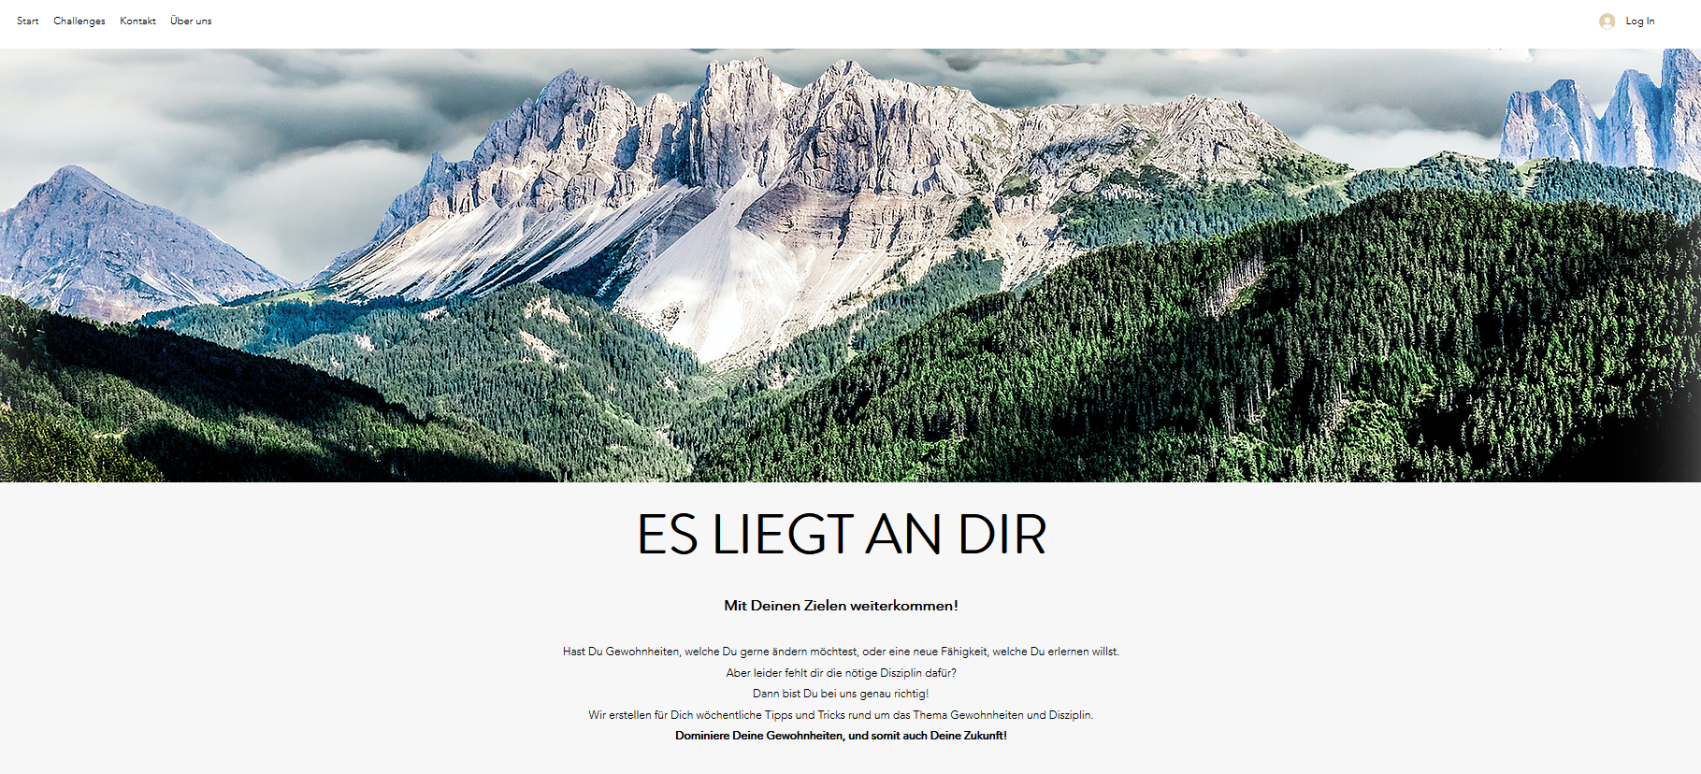
Beispiele anderer Ideen von Lernenden:
J∆BITS – Gewohnheiten Schritt für Schritt ändern
Das Problem
Die Idee
Viele Menschen sind gestresst, wodurch sich schlechte Angewohnheiten einschleichen können
Vorsätze – beispielsweise am Abend noch joggen zu gehen – werden häufig nicht umgesetzt.
Eine interaktive Webseite, die es ermöglicht, die eigenen Gewohnheiten (zu wenig Sport, Unordnung, zu viel Zeit am Handy, usw.) Schritt für Schritt mithilfe von einfach zu bewältigenden und motivierenden «Challenges » zu ändern.
Die Idee wurde von Ivana Ivancevic und
Levin Meier (ZeichnerIn Fachrichtung Architektur im dritten Lehrjahr) entwickelt. Die beiden Lernenden haben das Programm myidea.ch im Herbst 2020 am Berufsbildungszentraum Olten absolviert.
Hier geht es zum Pitch-Video: (Link wird später eingefügt)
https://jabitsjusthabits.wixsite.com/website

Slide 29

Aktivität!!!
Ideenbuch führen
Führen Sie eine Woche lang ein Ideenbuch und tragen Sie bis zum nächsten Mal mindestens zehn neue Geschäftsideen ein. Ideenansätze sind ausreichend.
Anregungen für neue Ideen können sein:
Trends
Probleme. Sprechen Sie dazu mit anderen Personen aus Ihrem Umfeld. Aber auch mit Personen, die Sie noch nicht kennen.
Geschäftsideen, die Sie spannend finden und die Sie selbst in veränderter Form umsetzen könnten.
Nutzen Sie für die Einträge ein Notizbuch,
Ihr Smartphone oder Ihren Laptop.

Slide 30
Lerneinheit M 1.3
Entwicklung Ihrer eigenen Geschäftsidee
Beurteilung und Auswahl der Ideen

Slide 31
Ideenevaluierung
Überlegen Sie sich, welche Kriterien sich aus Ihrer Sicht zur Beurteilung von Geschäftsideen eignen.
Diskutieren Sie die Frage mit Ihrem Sitznachbarn/Ihrer Sitznachbarin.

Slide 32
Beurteilung von Geschäftsideen:
Mögliche Kriterien
Die Idee
  Alleinstellungsmerkmal: Schätzen Sie ein, ob sich ein Alleinstellungsmerkmal herausarbeiten lässt, das sich wirklich von anderen Ideen unterscheidet.
  Skalierbarkeit: Überlegen Sie sich, ob es einfach ist, ein Unternehmen mit dieser Idee richtig gross zu machen oder ob dafür immense Investitionen notwendig sind.
Finanzen
  Finanzierbarkeit: Stellen Sie Überlegungen an, ob es vergleichsweise einfach ist, einen Prototyp zu finanzieren und in den Markt einzutreten.
  Zu erwartende Gewinne: Denken Sie darüber nach, ob mit dem Produkt oder der Dienstleistung gute Gewinne zu erwirtschaften sind und überlegen Sie, ob es in dem Markt gute Margen gibt oder dort vor allem ein unerbittlicher Preiskampf herrscht.

Slide 33
Fortsetzung: Beurteilung von Geschäftsideen:
Mögliche Kriterien
Markt
    Marktattraktivität: Überlegen Sie sich, ob es sich um einen Wachstumsmarkt handelt und ob die Kundengruppe leicht zu erreichen und anzusprechen ist.
    Markteintrittsbarrieren: Denken Sie darüber nach, ob es hohe Hürden gibt, um in den Markt zu kommen, z. B. hohe gesetzliche Anforderungen oder Beschränkungen im Pharmamarkt.
Wirkung: Schätzen Sie ab, ob das Produkt eine positive Wirkung für Ihre Kunden und für die Gesellschaft hat.
Ökologie: Überlegen Sie, ob das Produkt auf ökologisch verantwortungsvolle Weise hergestellt werden kann.
Identität: Analysieren Sie, ob die Geschäftsidee zu Ihnen, zu Ihren Interessen und zu Ihrer Persönlichkeit passt.
Spass: Reflektieren Sie, ob es Ihnen Spass macht, an dieser Idee mit viel Energie und über einen langen Zeitraum zu arbeiten.

Slide 34
Ideenauswahl
Verteilen Sie jeweils 5 Punkte auf diejenigen Ideen, die Sie am besten finden.
Sie dürfen die Punkte gleichmässig verteilen, können aber auch mehrere Punkte für eine Idee einsetzen.
Die Ideen mit den meisten Punkten werden ausgewählt und im Folgenden weiter bearbeitet.

Slide 35

Aktivität!!!
Was macht eine Geschäftsidee zu einer «guten» und «nachhaltigen» Idee?
Brainstorming: Jedes Gründerteam bereitet sich darauf vor darzulegen, warum die eigene Idee «gut» und «nachhaltig» ist (im Sinne einer ökologischen und sozialen Nachhaltigkeit).
Debatte vor dem Plenum:
Ideenbattle: Jeweils zwei Teams treten gegeneinander an. Jedes Team hat zunächst 2 Minuten Redezeit, um darzulegen, weshalb die eigene Idee «gut» und «nachhaltig» ist.
Anschliessend kann eine Debatte darüber geführt werden, was denn eine «gute» und «nachhaltige» Idee tatsächlich ausmacht.

Slide 36
Lerneinheit M 1.4
Entwicklung Ihrer eigenen Geschäftsidee
Gruppenfindung und Logoentwicklung

Slide 37
Gruppenfindung:
Welche Ideen möchten Sie weiterverfolgen?
Für welche Idee können Sie sich begeistern?
Bilden Sie Gruppen von 2 Personen, im Ausnahmefall mit 3 Personen.
In den kommenden Lerneinheiten werden Sie aus der Idee ein Geschäftskonzept entwickeln.

Slide 38




Logoentwicklung
Überlegen Sie in Ihrem Team, welche Logos Sie kennen. Also z. B.:
Diskutieren Sie, welche Kriterien ein gutes Logo ausmachen.

Slide 39
Logoentwicklung
Einfachheit: Das Logo sollte klare Formen haben. Man sollte es sich leicht merken können. Denn letztlich kommt es ja auf den Wiedererkennungswert an.
Passgenauigkeit: Das Logo sollte zur Zielgruppe, zur Produktpalette und zur Unternehmensphilosophie passen.
Vielseitig einsetzbar: Es sollte in verschiedenen Grössen und auf verschiedenen Medien funktionieren.
Einzigartigkeit: Das Logo soll einzigartig sein und sich klar von anderen, bereits verwendeten Logos unterscheiden.

Slide 40
Entwicklung einer Tagline
Überlegen Sie sich eine Tagline für Ihr Unternehmen!
Tipps und Hinweise:
Was ist eine Tagline? Eine Tagline soll dafür sorgen, dass Ihr Unternehmen der Zielgruppe im Gedächtnis bleibt (to tag = anheften).
Was macht Sie besonders? Die Tagline soll zum Ausdruck bringen, was Ihr Unternehmen bzw. Ihre Marke der Zielgruppe bietet. Was ist das Besondere, das Sie von anderen unterscheidet?
Kurz und knapp. Die Tagline sollte kurz sein: Drei bis sieben Wörter sind eine gute Richtschnur.
Eine Tagline ist kein Slogan: Eine Tagline repräsentiert ein Unternehmen oder eine Marke in seiner Gesamtheit, während ein Slogan üblicherweise dafür verwendet wird, ein bestimmtes Produkt oder eine bestimmte Kampagne zu bewerben.
Beispiele:
Nike: «Just do it»
Migros: «Ein M besser»
Rivella: «Wo immer Dein Durst daheim ist.»

Slide 41

Aufgaben
In den Gruppen: Überlegen Sie sich einen Namen und ein Logo für Ihre Gruppe
Halten Sie das Ergebnis im Mini-Businessplan/ Lernjournal fest.

Slide 42
Lerneinheit M 1.5
Fallstudien über UnternehmerInnen
Fallstudie «Meublogramm»
Thema: Teamkonflikt

